Slide 1
情報のオープン化
北海道大学 大学院理学院
宇宙理学専攻 惑星宇宙グループ
地球流体力学研究室 博士後期課程 2 年
村橋 究理基
2018.01.xx 情報学 II
2017.12.22 EPnetFaN

Slide 2
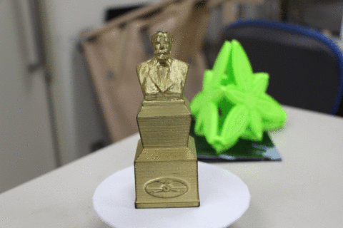
自己紹介
村橋 究理基 (むらはし くりき)
理学院 宇宙理学専攻 博士 2 年
  地球惑星科学科 卒 / 北大 8 年目
愛知県立 津島高等学校 出身
火星大気のコンピュータシミュレーション
趣味
  写真, 懸賞応募, 3D プリンタ,
  アプリ作成, YouTuber ごっこ

Slide 3
ちなみに...
なぜ情報学 II のTAを?

Slide 4
なんか募集してたから...
全然専門ではない

Slide 5
2017年 9月 某日
情報学 II
TA 打ち合わせ

Slide 6
2017年 9月 某日 TA 打ち合わせ (イメージ)

Slide 7
2017年 9月 某日 TA 打ち合わせ (イメージ)
仕事は授業が始まる前にケーブルもってくるだけだよ

Slide 8
2017年 9月 某日 TA 打ち合わせ (イメージ)
仕事は授業が始まる前にケーブルもってくるだけだよ
わかりました

Slide 9
2017年 9月 某日 TA 打ち合わせ (イメージ)
仕事は授業が始まる前にケーブルもってくるだけだよ
わかりました
あと 1 コマだけ授業
やって欲しいんだけど

Slide 10
2017年 9月 某日 TA 打ち合わせ (イメージ)
仕事は授業が始まる前にケーブルもってくるだけだよ
わかりました
あと 1 コマだけ授業
やって欲しいんだけど
わかりました
(まじかよ…)

Slide 11

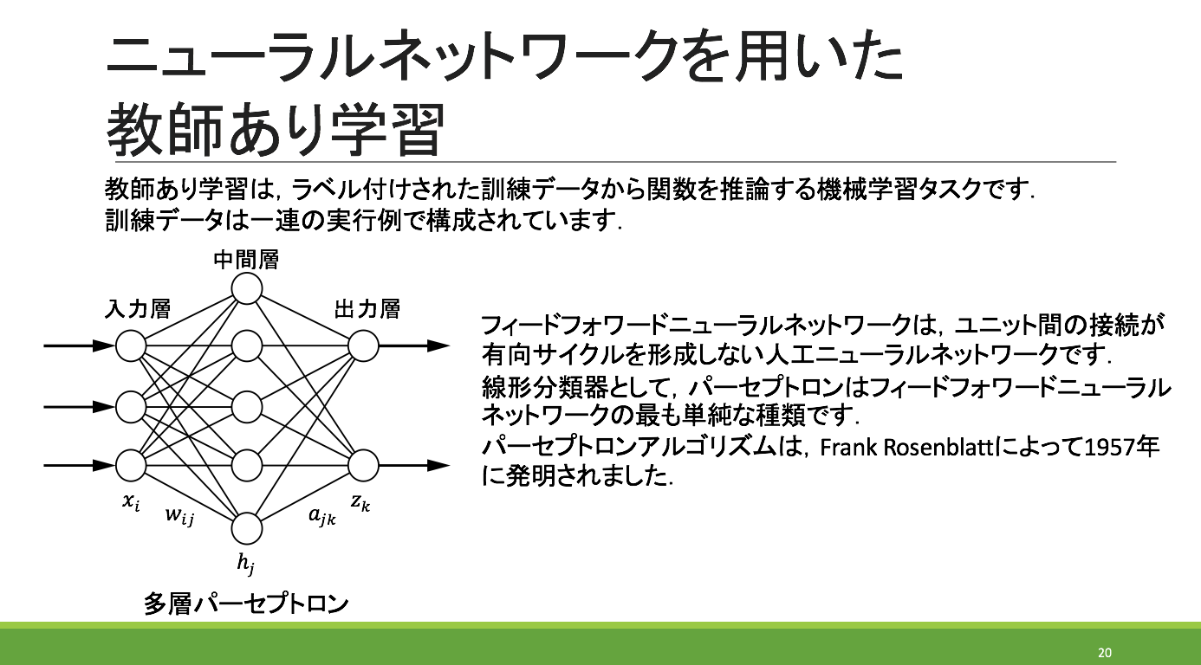
ちなみに昨年の資料はこれ

Slide 12
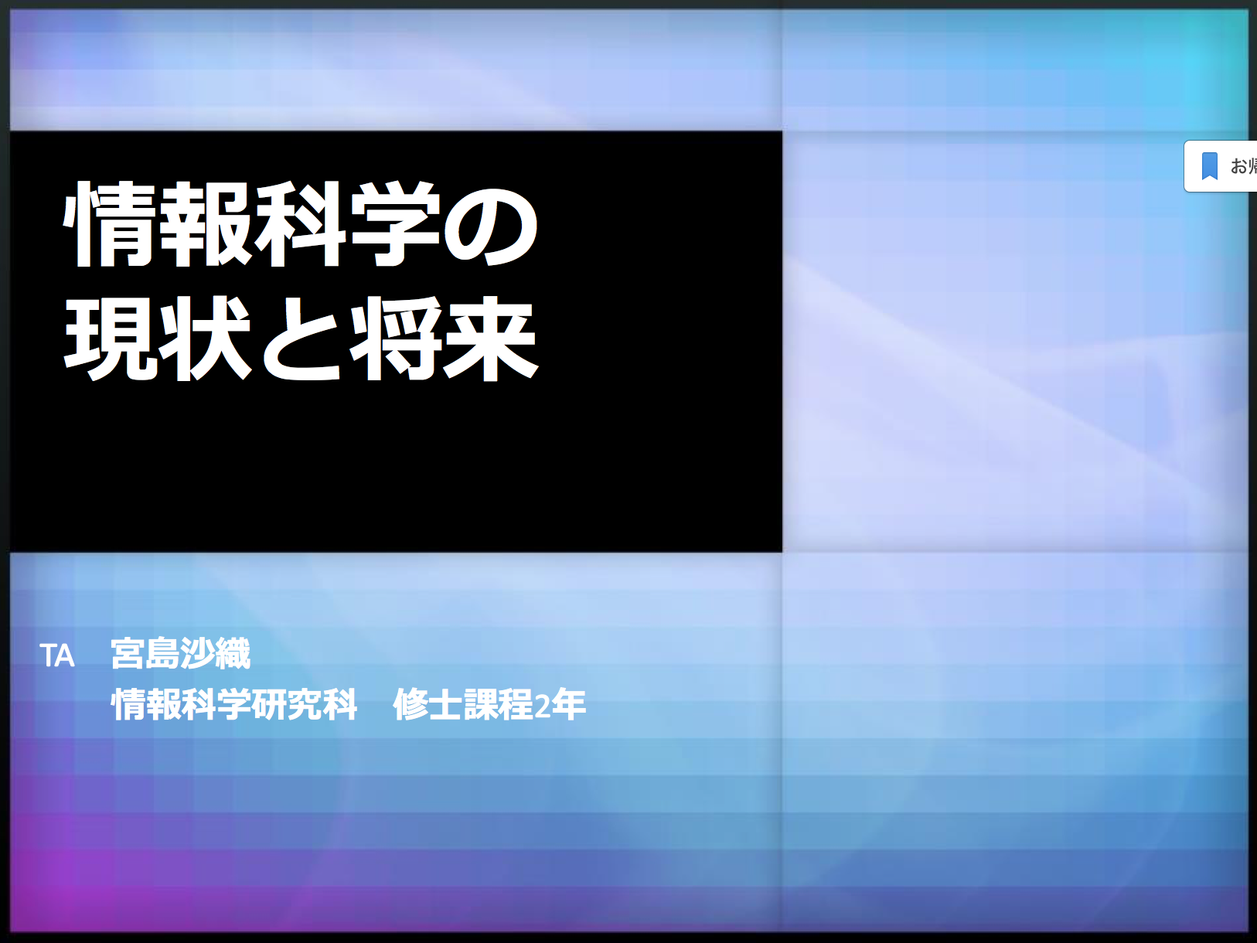
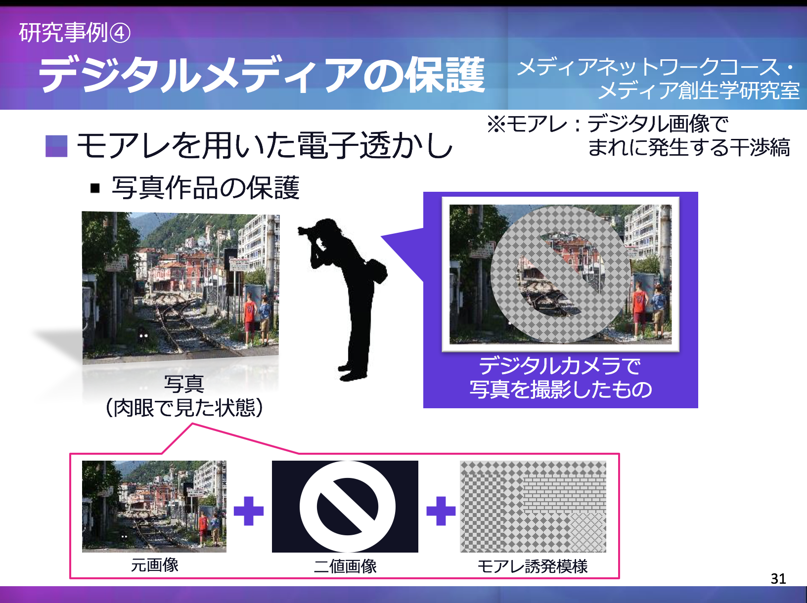

Slide 13
めっちゃ情報科学やん…

Slide 14
というわけで

Slide 15
学科の話もしつつ
情報科学(?)な話をします

Slide 16

地球惑星科学科
http://www.sci.hokudai.ac.jp/eps/
地球や惑星に関すること何でも

Slide 17
地球惑星科学科
どんな分野が ?

Slide 18
地球惑星科学科
鉱物
河川
雪氷
地震
地殻
海洋
地質
雷
天然ガス
オーロラ
気象
マントル
太陽系
地磁気
岩石
銀河
気候
大気
氷河
測地
隕石
月
台風
化石
古生物
温暖化
火山
系外惑星
湖沼
オゾン

Slide 19
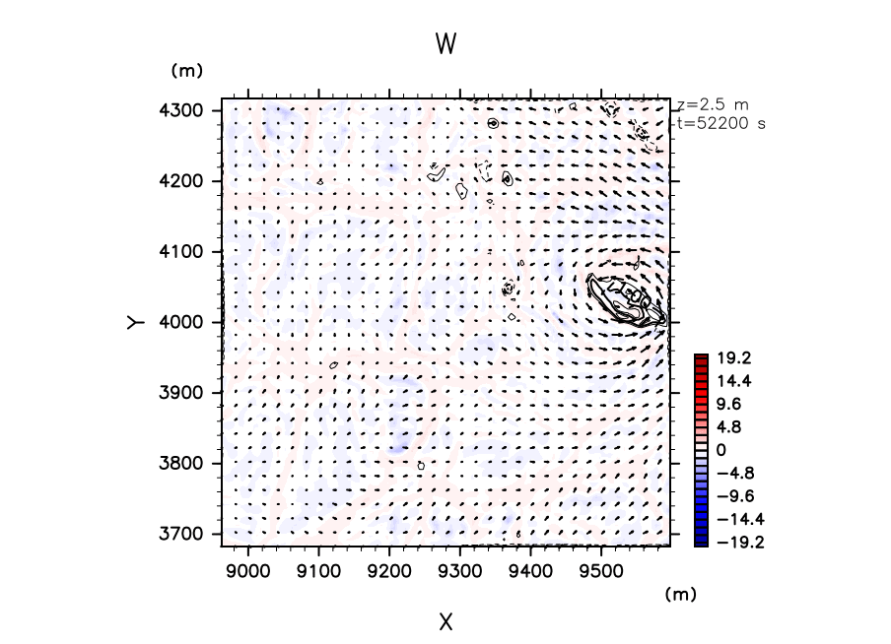
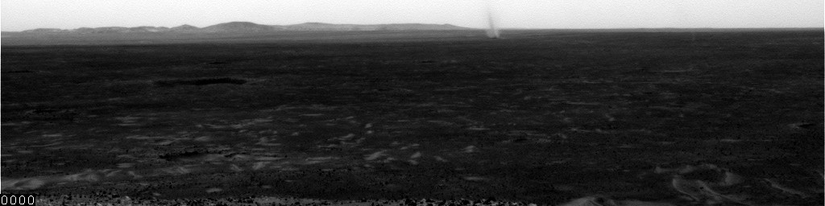
火星の気象シミュレーション
火星のダスト (~黄砂)
高度別水平断面
ダストストーム
赤 : 上昇流
青 : 下降流
等値線 : 渦度
ベクトル : 水平風
https://www.jpl.nasa.gov/
火星のダストデビル (探査機 Spirits 撮影)
http://mars.nasa.gov/mer/gallery/press/spirit/20050819a.html

Slide 20
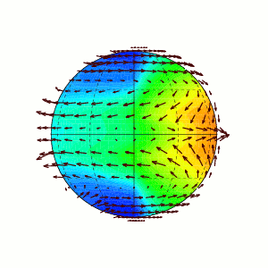
地球惑星科学における情報
観測
計算
北大 地球惑星科学科 HP より
http://www.sci.hokudai.ac.jp/eps/gallery/ee/
実験
北大 地球流体力学研究室 HP より
http://www.ep.sci.hokudai.ac.jp/~gfdlab/
地球惑星科学は
多くの情報が
複雑に絡み合う
北大 宇宙化学研究室 HP より
http://vigarano.ep.sci.hokudai.ac.jp/LPS_facilities/

Slide 21
複雑で数多くの
情報が関連する
数多くのデータが
存在

Slide 23
研究者人口と
データに関する
将来予測モデル
（ざっくり）
@furu
https://giphy.com/channel/furu

Slide 24
むかし
いま
将来
@furu https://giphy.com/channel/furu

Slide 25
研究者人口
むかし
いま
将来
@furu https://giphy.com/channel/furu

Slide 26
年齢による死亡率増加
研究者人口
むかし
いま
将来
@furu https://giphy.com/channel/furu

Slide 27
研究者人口
むかし
いま
将来
@furu https://giphy.com/channel/furu

Slide 28
累積生データ量
研究者人口
むかし
いま
将来
@furu https://giphy.com/channel/furu

Slide 29
累積生データ量
研究者人口
共有できた
生データ
むかし
いま
将来
@furu https://giphy.com/channel/furu

Slide 30
累積生データ量
研究者人口
ものすごい
ゴミ
共有できた
生データ
むかし
いま
将来
@furu https://giphy.com/channel/furu

Slide 31
＿人人人人人人人人＿
＞ データがゴミに ＜
￣Y^Y^Y^Y^Y^Y^Y^Y￣
@furu https://giphy.com/channel/furu

Slide 32
＿人人人人人人人人＿
＞見ろ！データがゴミのようだ＜
￣Y^Y^Y^Y^Y^Y^Y^Y￣
@furu https://giphy.com/channel/furu

Slide 33
データを無駄に
しないために

Slide 34
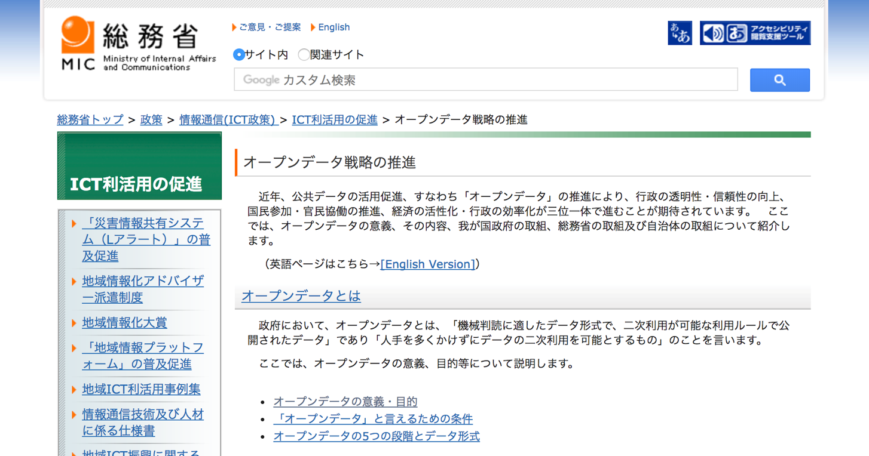
情報のオープン化
情報のオープンデータ化が進んでいる
http://www.soumu.go.jp/menu_seisaku/ictseisaku/ictriyou/opendata/

Slide 35
オープンデータのメリット
信頼性・透明性
  誰でも検証可能
新たな
情報の創出
参加・協働
  誰でも使える

Slide 36
オープンデータ

Slide 37
オープンデータ
機械判読に適したデータ
二次利用が可能な形で公開
http://www.soumu.go.jp/menu_seisaku/ictseisaku/ictriyou/opendata/

Slide 38
オープンデータ
機械判読に適したデータ
二次利用が可能な形で公開
http://www.soumu.go.jp/menu_seisaku/ictseisaku/ictriyou/opendata/

Slide 39
ちょっと質問

Slide 40
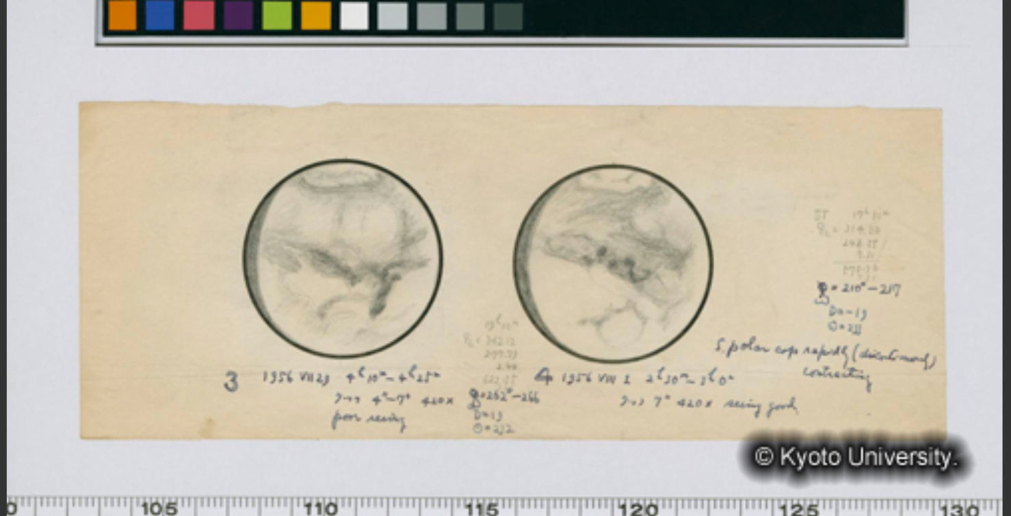
京都大学研究資源アーカイブ http://www.rra.museum.kyoto-u.ac.jp/
宮本正太郎 (1955-1976) による火星スケッチ画像

Slide 41
総務省 平成29年版 情報通信白書
http://www.soumu.go.jp/johotsusintokei/whitepaper/ja/h29/html/nc111110.html
我が国の情報通信機器の保有状況の推移 (世帯) グラフ画像

Slide 42
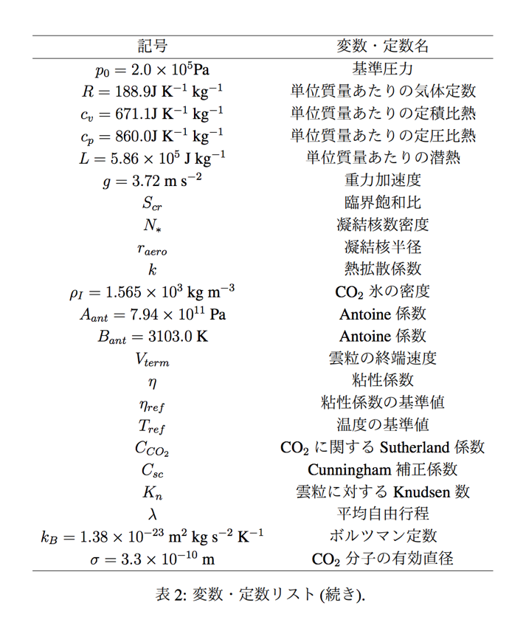
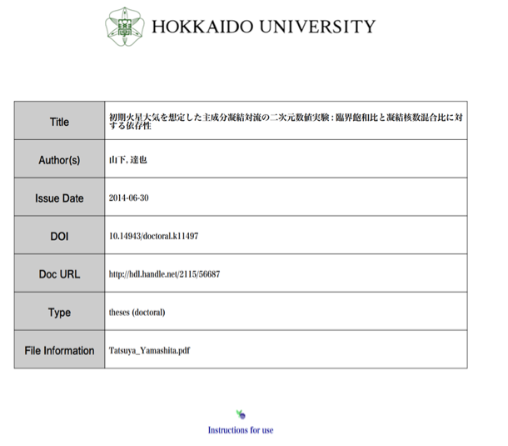
北海道大学学術成果コレクション
https://eprints.lib.hokudai.ac.jp/dspace/handle/2115/56687
Yamashita (2014, 博士学位論文) PDF

Slide 43
全角数字が機械判読に適しているかクイズ

Slide 45
実はどれも微妙...

Slide 46
機械判読に適したデータ
再編集可能なデータ
  .docx, .xlsx, etc.
  PDF や画像は再編集がしにくい
特定のアプリケーションソフトウェアに
依存しないデータ
  テキスト/テキスト化可能なデータ
  .txt, .csv, etc.

Slide 47
U = -3.753447, -3.980105, -3.88012, -3.528407, -3.141181, -2.75914, -2.325109, -1.995647, -2.059718, -2.479144, -2.937844, -3.2489, -3.504571, -3.955837, -4.497086, -4.677505, -4.449816, -4.108066, -3.803918, -3.545903, -3.296226, -2.916746, -2.327974, -1.6814, -1.189426, -0.9432625, -0.7508498, -0.5276389, -0.4422847, -0.6041125, -0.9347697, -1.122879, -1.205474, -1.114394, -0.6862025, -0.2536282, 0.02295279, 0.1563054, 0.1217001, -0.003447859, -0.16923, -0.1558833, 0.003771556, 0.4617338, 1.204236, 1.308224, 0.2687533, -0.9679806, -1.649381, -1.804883, -1.342199, -0.7999928, -0.5411246, -0.3569582, -0.2680747, -0.1530125, 0.09650842, 0.4294047, 0.7691718, 1.015048, 1.190517, 1.305257, 1.255895, 1.140942, 1.143359, 1.261203, 1.501337, 1.83271, 2.067816, 2.154952, 2.232185, 2.343327, 2.527365, 2.672348, 2.781908,

Slide 48
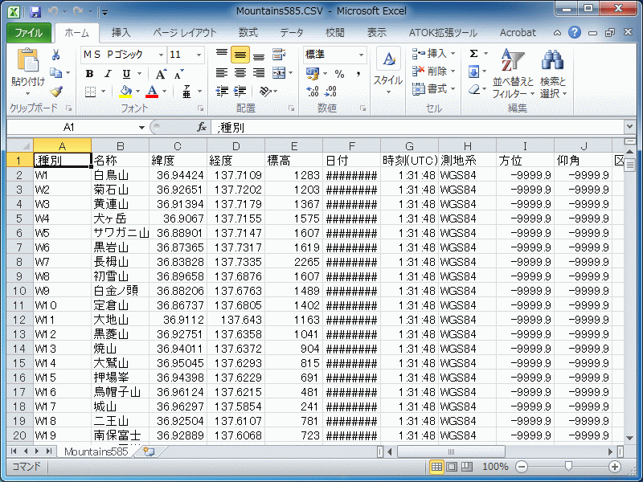
機械判読に適したデータ形式
JPEG/PDF
CSV/XML

Slide 49
オープンデータ
機械判読に適したデータ
二次利用が可能な形で公開
http://www.soumu.go.jp/menu_seisaku/ictseisaku/ictriyou/opendata/

Slide 50


https://www.jpl.nasa.gov/news/news.php?feature=5049

Slide 51

Mkuriki
2016.06.12 撮影

Slide 52

Hatsune Miku / Crypton Future Media
http://www.itmedia.co.jp/news/articles/1212/17/news030.html

Slide 53

二次利用が可能なライセンス
https://www.youtube.com/watch?v=PN0YC55Z7xo

Slide 54
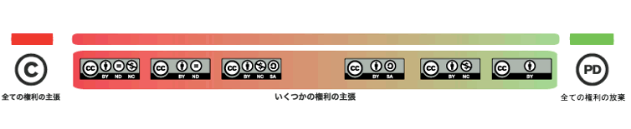
二次利用が可能なライセンス
BY : 権利者表示
SA : 権利継承
NC : 商用利用
ND : 改変禁止
の組み合わせ
最新バージョンは CC-BY 4.0

Slide 55

原作者のクレジット
（氏名、作品タイトルなど）を表示すること
改変はもちろん、営利目的での二次利用も許可

Slide 56
二次利用が可能なライセンス
は, 一つの例
状況や対象に応じて様々なライセンス
他にも...
GPL, Apache, MIT, Public Domain など
これらを参考に独自ライセンスを付与する場合も多い

Slide 57
https://www.jpl.nasa.gov/
火星のダストデビル (探査機 Spirits 撮影)
http://mars.nasa.gov/mer/gallery/press/spirit/20050819a.html

Slide 58
オープンソースなソフトウェア
ソフトウェアのソースコードを
公開しているものがある
→ オープンソースソフトウェア
(ソースコード : ソフトウェアを構成するプログラム)
再配布・改変 が
自由に行える場合が多い
→ 誰でも改善して
よいソフトウェアが作れる

Slide 59
オープンなものの例
Wikipedia (記事が CC-BY-SA ライセンス)
OpenStreetMap (CC-BY-SA ライセンスな地図)
Linux (オープンソース OS)
Inkscape (Illustrator みたいな 描画ソフト)
GIMP (Photoshop みたいな 画像編集ソフト)
Gnuplot (グラフ描画)
Mozilla Firefox (ブラウザ)
DCPAM (惑星大気大循環モデル)
DCL (グラフ描画ライブラリ)
SCALE (理研 AICS 開発, 気象ライブラリ)
JAXA あかつき データ (衛星による金星観測データ)

Slide 60
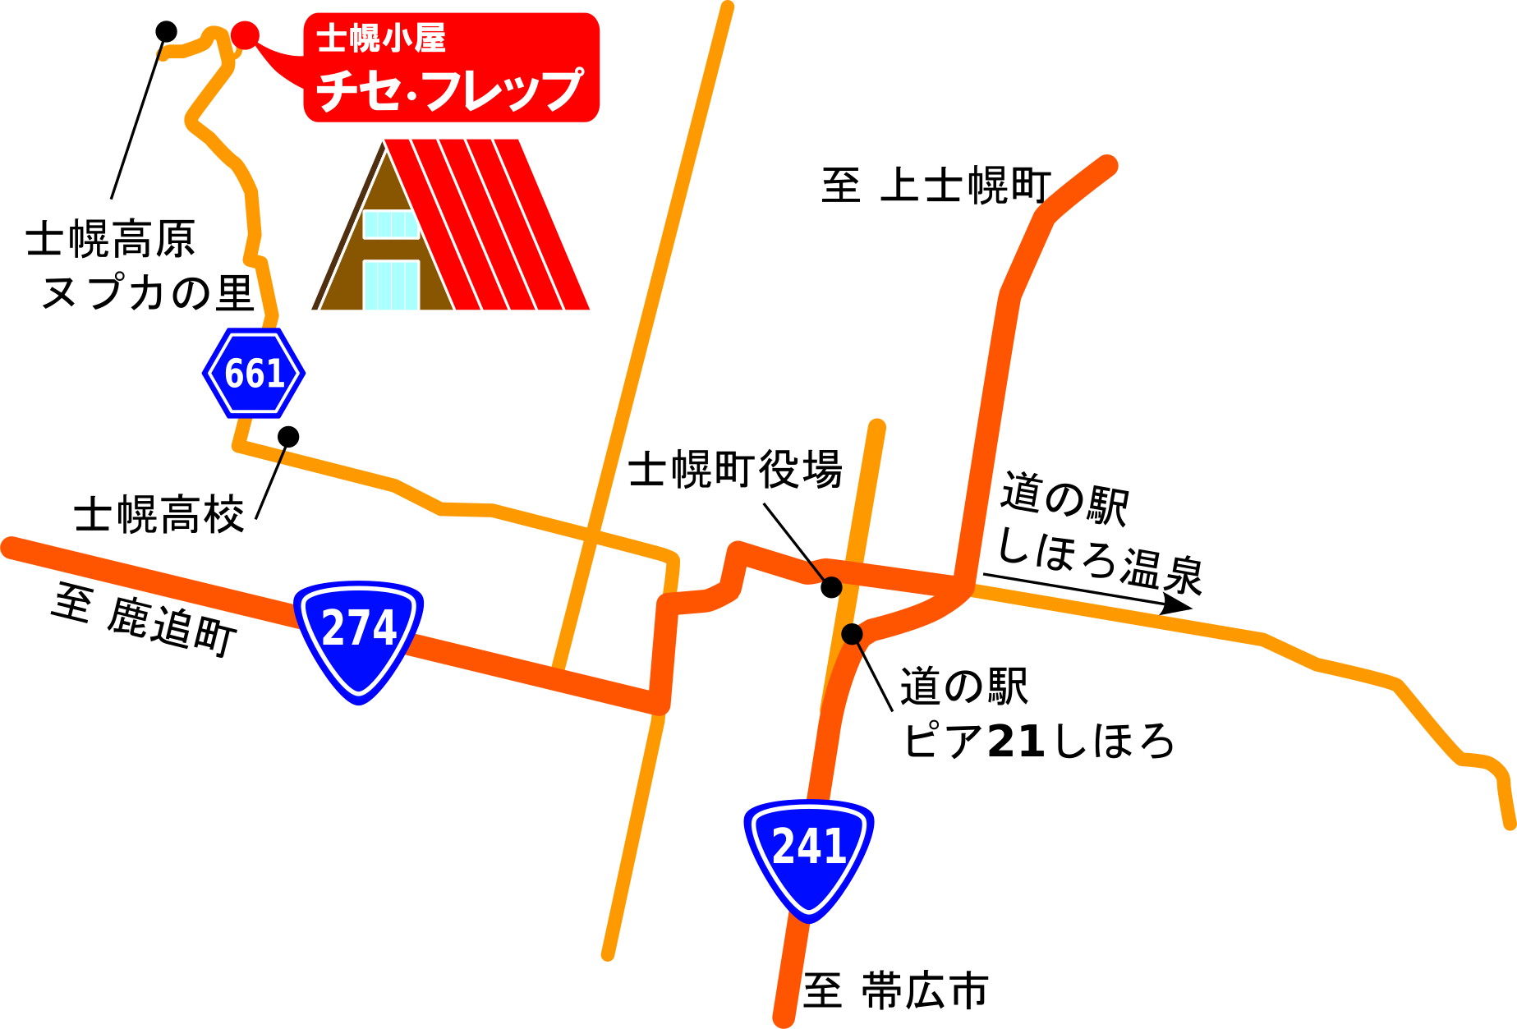
2012/05 村橋作成 (Inkscape 使用) 士幌小屋チセ・フレップへの地図

Slide 61
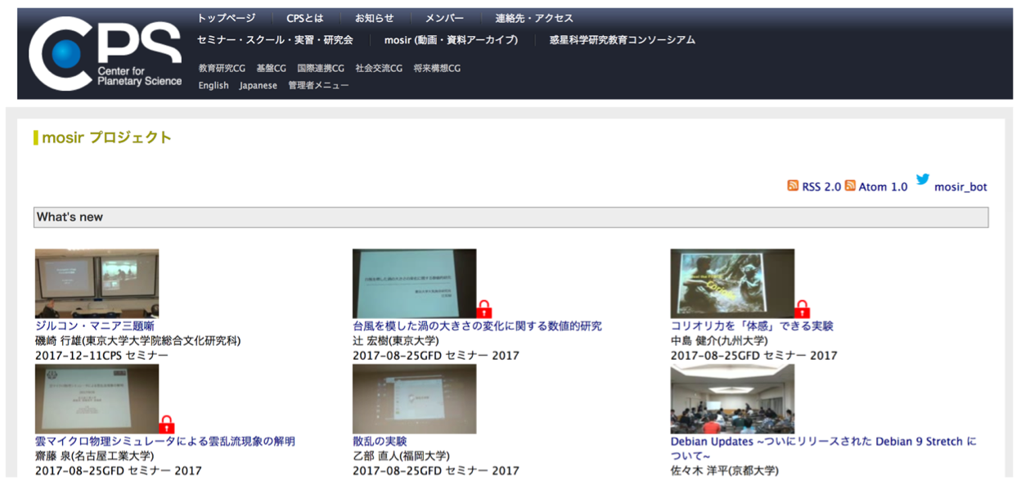
研究におけるオープンな活動
https://www.cps-jp.org/~mosir/pub/

Slide 62
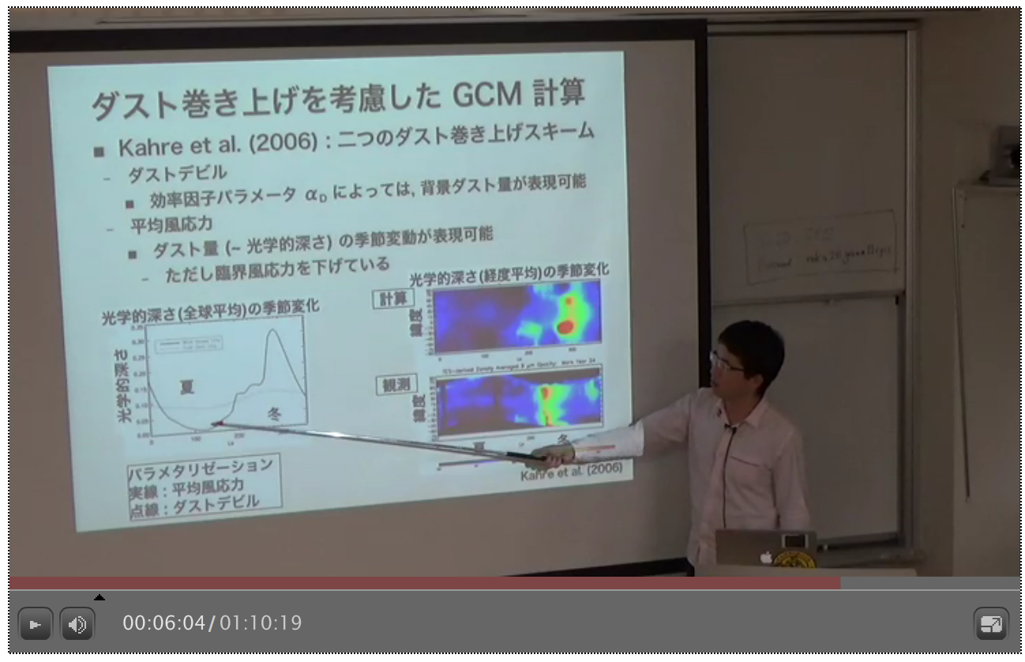
研究におけるオープンな活動
https://www.cps-jp.org/modules/mosir/player.php?v=20171120_04_murahashi

Slide 63
研究におけるオープンな活動
AKATSUKI Science Data Archive
紫外画像 (波長365 nm)
2016-04-25 T 17:17:16
http://darts.isas.jaxa.jp/pub/pds3/staging/vco-v-uvi-3-cdr-v1.0/vcouvi_1001/browse/r0013/uvi_20160425_171716_365_l2b_v10.jpg
http://darts.isas.jaxa.jp/planet/project/akatsuki/
(C) 宇宙航空研究開発機構（JAXA）

Slide 64
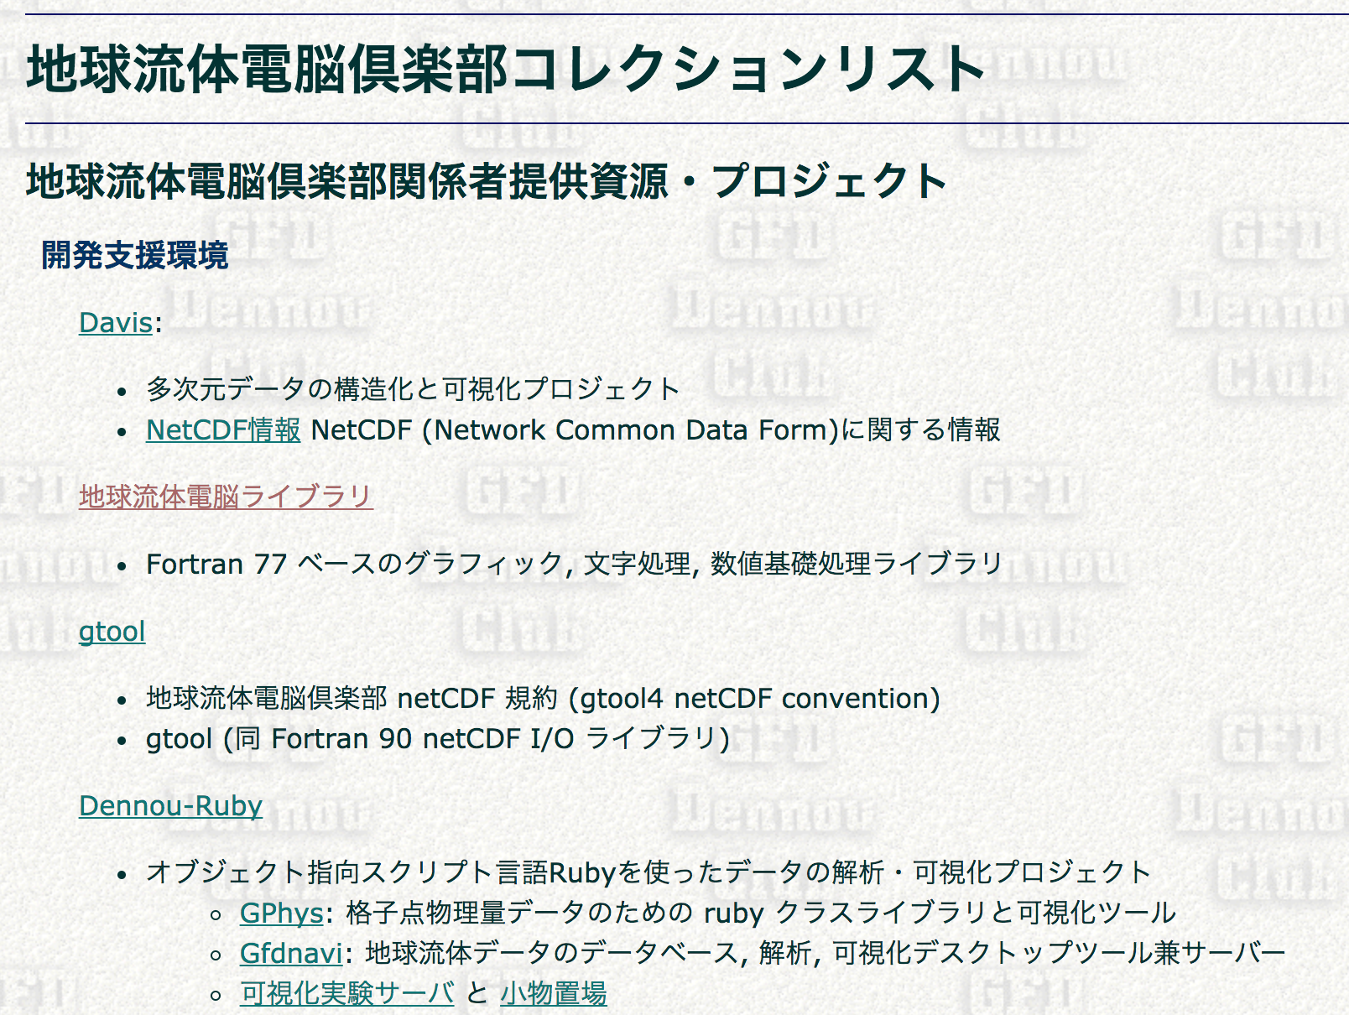
研究におけるオープンな活動
CPS mosir プロジェクト
北大 地球流体力学研究室 HP より
http://www.ep.sci.hokudai.ac.jp/~gfdlab/
https://www.cps-jp.org/~mosir/pub/
https://www.gfd-dennou.org/html/link-dc/link-dc.html

Slide 65
まとめ
新たな情報の創出のために情報を公開しよう
  機械判読に適したデータ
  二次利用が可能な形 (ライセンス)
公開されている情報はどんどん使おう
みんなが情報の創出者

Slide 66
参考資料
北海道大学 理学部 地球惑星科学科
http://www.sci.hokudai.ac.jp/eps/
北海道大学 地球流体力学研究室
http://www.ep.sci.hokudai.ac.jp/~gfdlab/
北海道大学 宇宙化学研究室
http://vigarano.ep.sci.hokudai.ac.jp/LPS_facilities/
村橋究理基 Web Page
http://www.ep.sci.hokudai.ac.jp/~mkuriki/
ITmedia, 初音ミク公式イラストがクリエイティブ・コモンズライセンス採用 世界のファンが利用容易に
http://www.itmedia.co.jp/news/articles/1212/17/news030.html
AKATSUKI Science Data Archive
http://darts.isas.jaxa.jp/planet/project/akatsuki/
CPS, mosir プロジェクト
https://www.cps-jp.org/~mosir/pub/
京都大学研究資源アーカイブ
http://www.rra.museum.kyoto-u.ac.jp/
総務省, 平成29年版 情報通信白書
http://www.soumu.go.jp/johotsusintokei/whitepaper/h29.html
総務省, オープンデータ戦略の推進
http://www.soumu.go.jp/menu_seisaku/ictseisaku/ictriyou/opendata/
Creative Commons Japan
https://creativecommons.jp/
Wanna Work Together? 〜創造力を繋ぐクリエイティブ・コモンズライセンス〜https://www.youtube.com/watch?v=PN0YC55Z7xo
山下達也, 初期火星大気を想定した主成分凝結対流の二次元数値実験 : 臨界飽和比と凝結核数混合比に対する依存性, 2014, HUSCAP
https://eprints.lib.hokudai.ac.jp/dspace/bitstream/2115/56687/1/Tatsuya_Yamashita.pdf
研究者人口とデータに関する将来予測モデル（ざっくり）
https://giphy.com/channel/furu

